Slide 1

高校教务微信公众平台
PPT Template of Northwest Normal University
蒋鑫
组长：
组员：
贾荣娟、马桂婷、李亚楠
Notes:
封面字体为：汉仪南宫体简 教程在最后一页 请自行下载该字体。您也可以插入文本框后，输入您要的标题。然后用系统自带的代替代替

Slide 2

目录
CONTENTS
01
02
03
04
选题背景与意义
需求分析
系统设计
系统实现与总结

Slide 3


选题背景与意义
背景
本系统的名称为高校教务微信公众平台。随着移动通信技术的飞速发展，越来越多的人使用智能手机上网，在我国高校学生中已基本普及。大学生的日常活动以学习为主，移动学习方便、快捷的特点，得到了越来越多学生的青睐，为适应新形势下教学管理工作的需要，进一步探索新媒体时代教务管理工作的有效途径，充分认识并利用新媒体的优势，有效地利用好微信公众平台，实行高校教务工作的精细化管理。

Slide 4
选题背景与意义
意义
高校微信教务管理平台是一款适应高校学生的需求在一定程度上可以给人们带来方便的平台。现在几乎每个高校都有自己的高校教务平台，但是或多或少都存在一些问题，比如：高校教务平台是在教务处的官网上，因此网络、服务器都可能造成影响；使用起来及其不方便，步骤多且繁杂。在进行项目设计之前，我们进行了问卷调查，发现同学们对于高校教务平台的需求很大，但是目前现存的高校教务平台都是有许多问题的，同学们大多持不满意的态度，并且教务系统无人维护，安全系数不高，所以很容易受到不法分子的入侵，也容易出故障。基于以上原因，我们想设计一个高校教务管理平台，无需下载，方便实用，简单易用。

Slide 5
需求分析
本随着移动通信技术的飞速发展，越来越多的人使用智能手机上网，在我国高校学生中已基本普及。大学生的日常活动以学习为主，移动学习方便、快捷的特点，得到了越来越多学生的青睐，为适应新形势下教学管理工作的需要，进一步探索新媒体时代教务管理工作的有效途径，充分认识并利用新媒体的优势，有效地利用好微信公众平台，实行高校教务工作的精细化管理系统开发的总体任务是完成企业售后服务管理的系统化、规范化、自动化和智能化,从而达到提高信息管理效率的目的。
我们希望我们希望建立一个高校教务微信公众平台系统，该系统将能够：
（1）建立一个具有界面简洁明了，操作简单易行的高校教务微信公众平台；
（2）能够提供一种更加便捷、高效的高校管理方式；
（3）实现对学生信息的存储；
（4）实现学会对所需信息的查询；
（5）实现对高校服务的规范化管理；
（6）系统能够体现人性化的管理方式和设计理念。

Slide 6
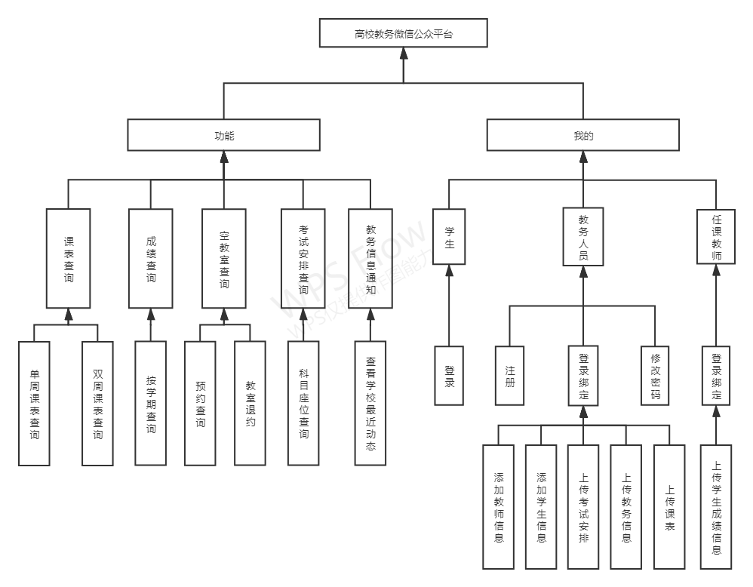
需求分析
系统总体功能图

Slide 7
系统设计
01
02
03
04
功能设计
模块设计
数据库设计
系统实现

Slide 8
功能设计
1、教务信息查询：通过在搜索框中输入关键词，从而检索出需要的教务信息
2、成绩查询：在考试成绩出来之后，学生可以通过此平台来查询自己的成绩
3、课表查询：根据单双周不同，可以查询到不同的课表，并且可视化程度比较高
4、自习室预约：为了达到自习室的高效利用，在前一天我们就对自习室进行提前预约，如果平台检测到有空座位，即可预约成功；若无空座位，则必须等待
5、考试安排：在学期末，学生可以查询到自己的考试信息，考试科目、考试时间、考试场次和考试场地等等

Slide 9
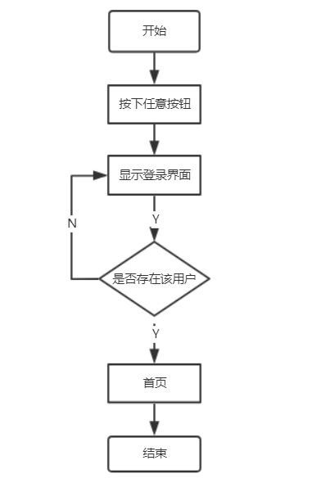
模块设计
系统登录模块
用户进入系统时调用一个模块。该模块根据用户输入的用户名、密码或手机号码来判断用户的身份，跳转到该用户的界面

Slide 10
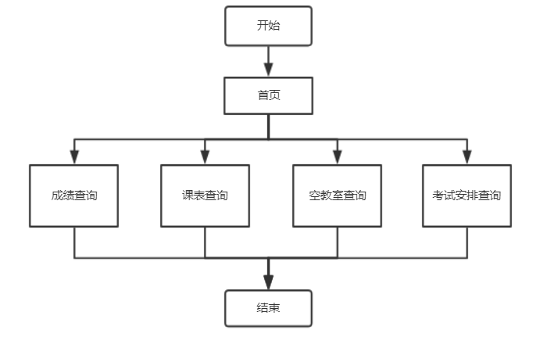
模块设计
查询模块
在本模块中用户可以对需要的信息进行查询的相关操作

Slide 11
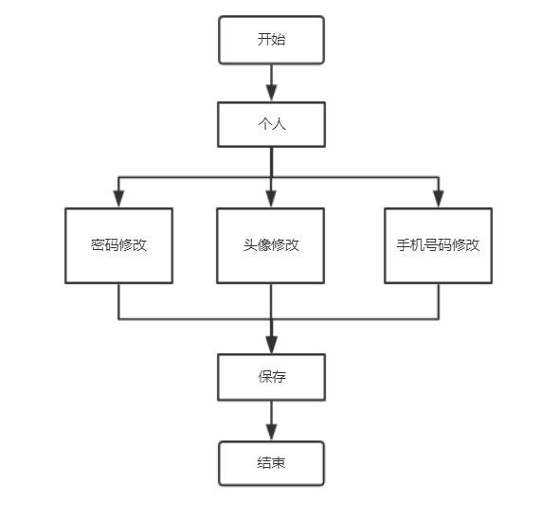
模块设计
修改个人信息模块
模块主要是用户对自己的密码、手机号、头像等进行修改的操作

Slide 12
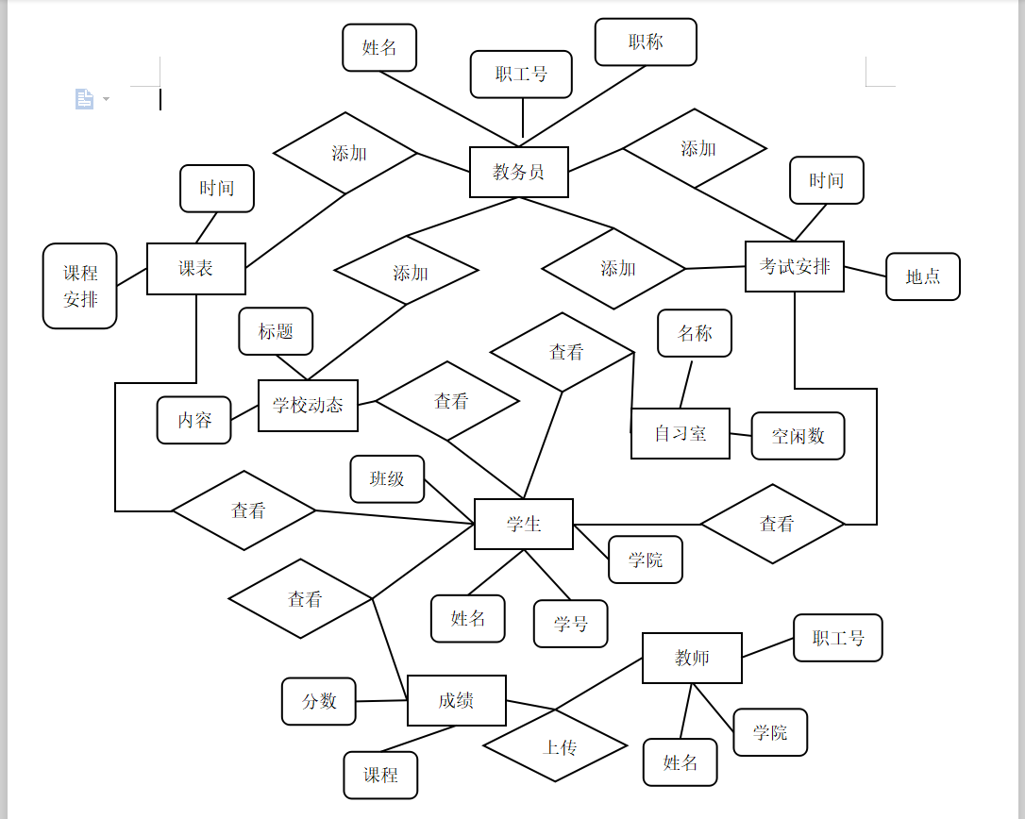
数据库设计
系统E-R图

Slide 13
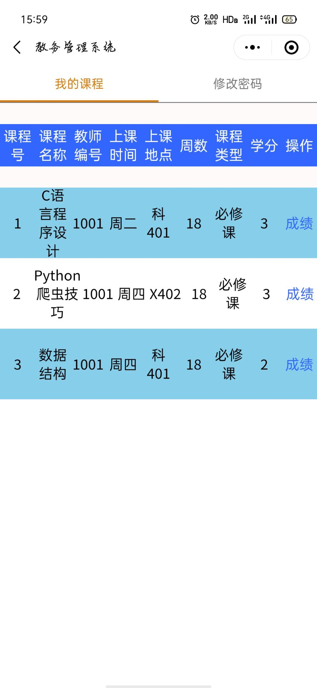
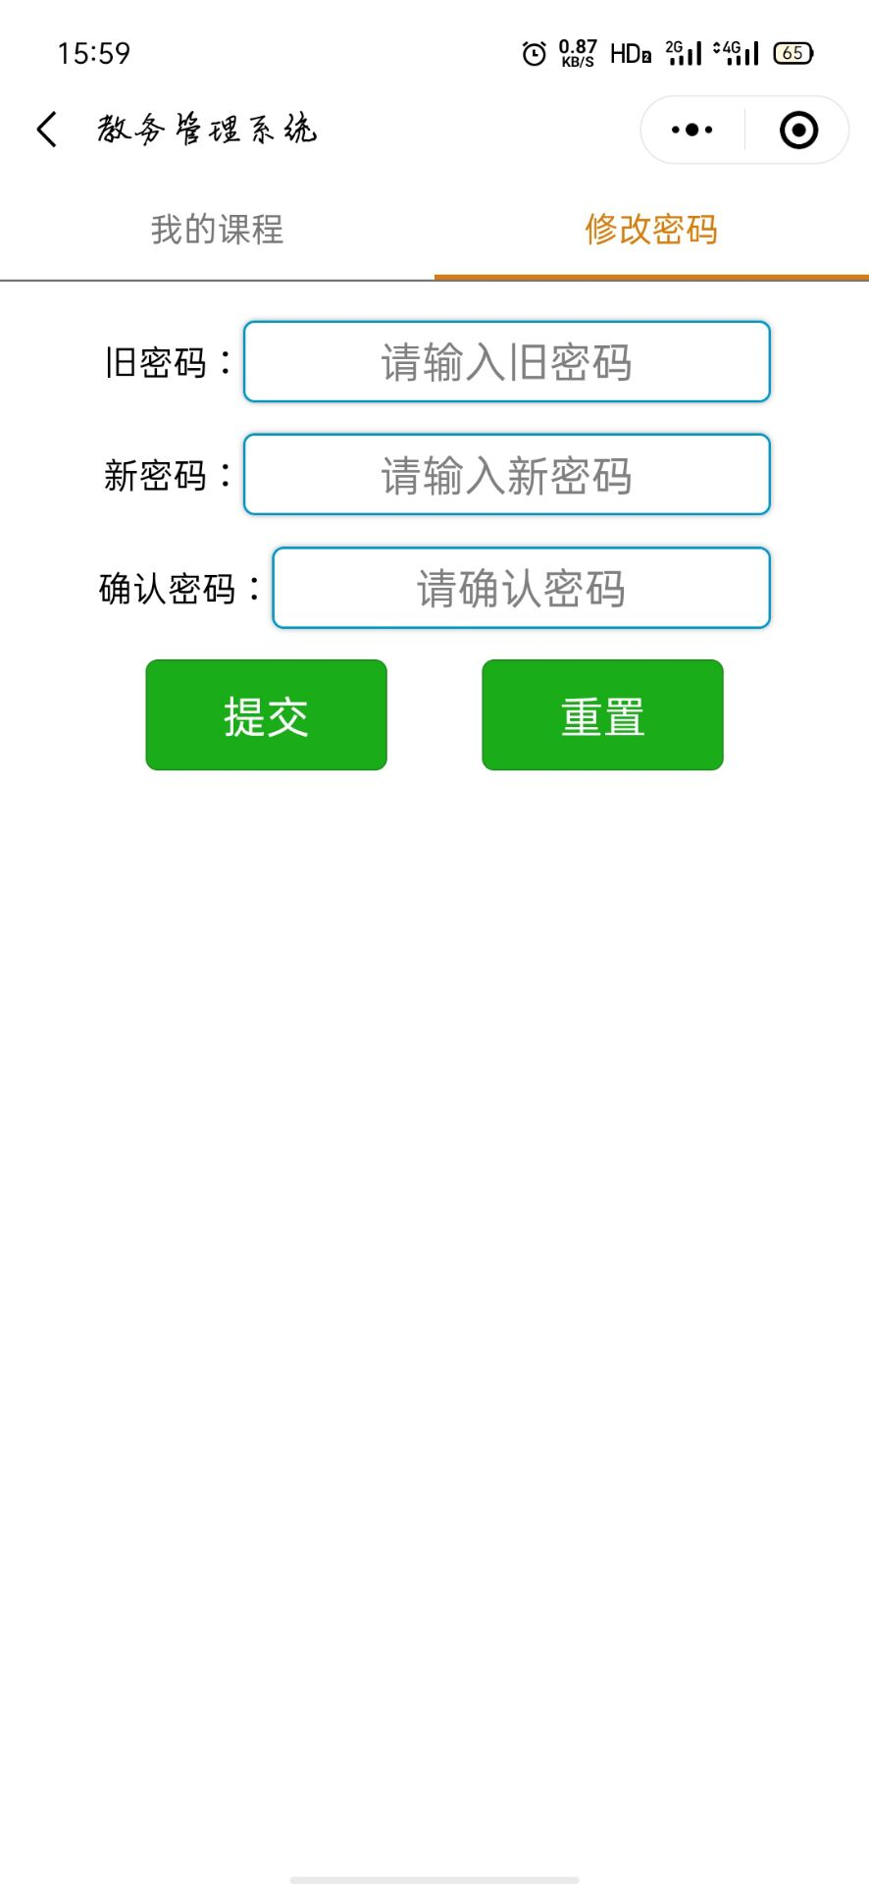
界面设计
课程查询
登录界面

Slide 14
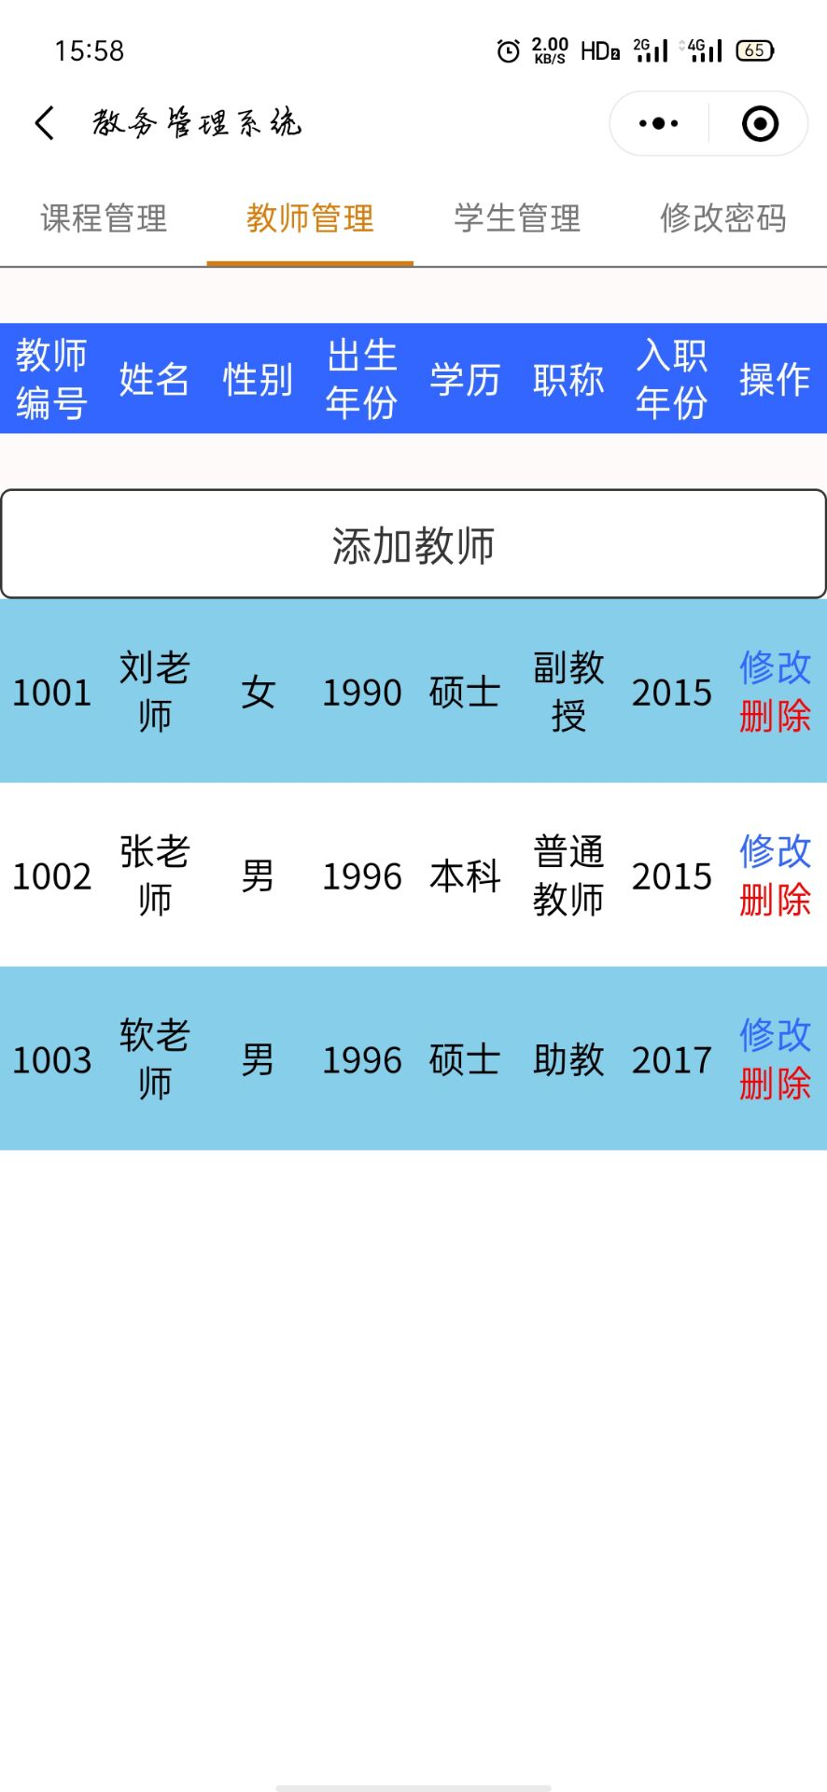
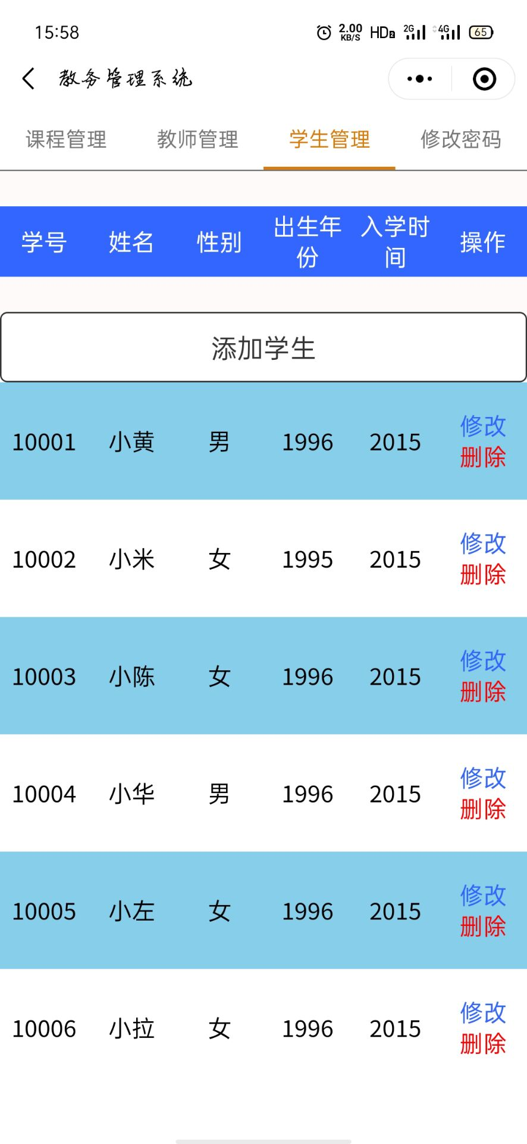
界面设计
教师信息管理
学会信息管理

Slide 15
总结
本次项目做的不是很好，有些功能还存在缺陷，还存在一些bug尚未发现，如果在以后软件开发的过程中需要复用到此项目的代码，还需要进行修改一些隐藏的。
总结一
通过软件工程课学到了很多新的知识，在将来软件开发的过程中将会有很大的帮助。
总结二

Slide 16
感谢聆听
THE PROFESSIONAL POWERPOINT TEMPLATE
Notes:
封面字体为：汉仪南宫体简 教程在最后一页 请自行下载该字体。您也可以插入文本框后，输入您要的标题。然后用系统自带的代替代替

